Slide 1

Il punto di riferimento del Real Estate
© 2026 Abitare Co. | All rights reserved.

Slide 2
AZIENDA E VALORI
Il tuo partner strategico.

Slide 3
Il tuo partner strategico.
Dal 1997 ci occupiamo della commercializzazione di soluzioni abitative di nuova costruzione e, attraverso i nostri brand specializzati, offriamo servizi integrati per l'intera filiera immobiliare.
Il nostro obiettivo è generare valore per ogni sviluppo Real Estate. Conosciamo a fondo il mercato, il territorio e le sue dinamiche e rispondiamo alle esigenze di proprietari, investitori e utilizzatori come un vero partner strategico.
Affidabilità e
Flessibilità
Innovazione e
Accuratezza
Empatia e
Ascolto
Cura e
Personalizzazione

Slide 4
Il tuo partner strategico.
Dal 1997 ci occupiamo della commercializzazione di soluzioni abitative di nuova costruzione e, attraverso i nostri brand specializzati, offriamo servizi integrati per l'intera filiera immobiliare.
Il nostro obiettivo è generare valore per ogni sviluppo Real Estate. Conosciamo a fondo il mercato, il territorio e le sue dinamiche e rispondiamo alle esigenze di proprietari, investitori e utilizzatori come un vero partner strategico.
Affidabilità e
Flessibilità
Trasparenti, reattivi e pronti a trasformare ogni cambiamento in un’opportunità
Innovazione e
Accuratezza
Empatia e
Ascolto
Cura e
Personalizzazione

Slide 5
Il tuo partner strategico.
Dal 1997 ci occupiamo della commercializzazione di soluzioni abitative di nuova costruzione e, attraverso i nostri brand specializzati, offriamo servizi integrati per l'intera filiera immobiliare.
Il nostro obiettivo è generare valore per ogni sviluppo Real Estate. Conosciamo a fondo il mercato, il territorio e le sue dinamiche e rispondiamo alle esigenze di proprietari, investitori e utilizzatori come un vero partner strategico.
Affidabilità e
Flessibilità
Innovazione e
Accuratezza
Empatia e
Ascolto
Cura e
Personalizzazione
© 2026 Abitare Co. | All rights reserved.

Slide 6
Il tuo partner strategico.
Dal 1997 ci occupiamo della commercializzazione di soluzioni abitative di nuova costruzione e, attraverso i nostri brand specializzati, offriamo servizi integrati per l'intera filiera immobiliare.
Il nostro obiettivo è generare valore per ogni sviluppo Real Estate. Conosciamo a fondo il mercato, il territorio e le sue dinamiche e rispondiamo alle esigenze di proprietari, investitori e utilizzatori come un vero partner strategico.
Innovazione e
Accuratezza
Affidabilità e
Flessibilità
Utilizziamo dati e tecnologie per offrire soluzioni su misura e orientate ai risultati
Empatia e
Ascolto
Cura e
Personalizzazione

Slide 7
Il tuo partner strategico.
Dal 1997 ci occupiamo della commercializzazione di soluzioni abitative di nuova costruzione e, attraverso i nostri brand specializzati, offriamo servizi integrati per l'intera filiera immobiliare.
Il nostro obiettivo è generare valore per ogni sviluppo Real Estate. Conosciamo a fondo il mercato, il territorio e le sue dinamiche e rispondiamo alle esigenze di proprietari, investitori e utilizzatori come un vero partner strategico.
Affidabilità e
Flessibilità
Innovazione e
Accuratezza
Empatia e
Ascolto
Cura e
Personalizzazione

Slide 8
Il tuo partner strategico.
Dal 1997 ci occupiamo della commercializzazione di soluzioni abitative di nuova costruzione e, attraverso i nostri brand specializzati, offriamo servizi integrati per l'intera filiera immobiliare.
Il nostro obiettivo è generare valore per ogni sviluppo Real Estate. Conosciamo a fondo il mercato, il territorio e le sue dinamiche e rispondiamo alle esigenze di proprietari, investitori e utilizzatori come un vero partner strategico.
Empatia e
Ascolto
Affidabilità e
Flessibilità
Innovazione e
Accuratezza
Mettiamo al centro le persone, ascoltandole e accompagnandole
con interesse.
Cura e
Personalizzazione

Slide 9
Il tuo partner strategico.
Dal 1997 ci occupiamo della commercializzazione di soluzioni abitative di nuova costruzione e, attraverso i nostri brand specializzati, offriamo servizi integrati per l'intera filiera immobiliare.
Il nostro obiettivo è generare valore per ogni sviluppo Real Estate. Conosciamo a fondo il mercato, il territorio e le sue dinamiche e rispondiamo alle esigenze di proprietari, investitori e utilizzatori come un vero partner strategico.
Affidabilità e
Flessibilità
Innovazione e
Accuratezza
Empatia e
Ascolto
Cura e
Personalizzazione

Slide 10
Il tuo partner strategico.
Dal 1997 ci occupiamo della commercializzazione di soluzioni abitative di nuova costruzione e, attraverso i nostri brand specializzati, offriamo servizi integrati per l'intera filiera immobiliare.
Il nostro obiettivo è generare valore per ogni sviluppo Real Estate. Conosciamo a fondo il mercato, il territorio e le sue dinamiche e rispondiamo alle esigenze di proprietari, investitori e utilizzatori come un vero partner strategico.
Cura e
Personalizzazione
Affidabilità e
Flessibilità
Innovazione e
Accuratezza
Empatia e
Ascolto
Offriamo una consulenza sartoriale e guidiamo progetti e persone verso la realizzazione di obiettivi e desideri.

Slide 11
Il tuo partner strategico.
Dal 1997 ci occupiamo della commercializzazione di soluzioni abitative di nuova costruzione e, attraverso i nostri brand specializzati, offriamo servizi integrati per l'intera filiera immobiliare.
Il nostro obiettivo è generare valore per ogni sviluppo Real Estate. Conosciamo a fondo il mercato, il territorio e le sue dinamiche e rispondiamo alle esigenze di proprietari, investitori e utilizzatori come un vero partner strategico.
Affidabilità e
Flessibilità
Innovazione e
Accuratezza
Empatia e
Ascolto
Cura e
Personalizzazione

Slide 12
STORIA
Un percorso fatto di persone, luoghi e visione
© 2026 Abitare Co. | All rights reserved.

Slide 13
Un percorso fatto di persone, luoghi e visione
Le nostre origini
Abitare Co. nasce nel 1997 con un obiettivo chiaro: offrire un servizio specializzato a clienti privati, imprese e cooperative nel segmento residenziale di nuova costruzione. Nei vent’anni successivi ci concentriamo sulla gestione di tutte le fasi dello sviluppo immobiliare, affermandoci come un modello innovativo sul mercato milanese.
Mettiamo al centro il benessere delle persone e l’evoluzione del mercato, utilizzando i dati per leggere con rapidità le esigenze abitative e promuovendo nuovi format dell’abitare, capaci di rendere più efficace il processo di vendita e di valorizzare le operazioni.
1
2
3
4
5
6
7
8
9
0
9
0
1
2
3
4
5
6
7
8
9
0
1
9
01
2
3
4
5
6
7
8
9
0
1
2
3
4
5
7
8
9
0
1
2
3
4
5
6
7
8
9
0
1
2
3
4
5
6
7
8
9
0
© 2026 Abitare Co. | All rights reserved.

Slide 14
9
01
2
3
4
5
6
7
8
9
0
1
2
3
4
5
9
0
1
2
3
4
5
6
7
8
9
0
1
7
8
9
0
1
2
3
4
5
6
7
8
9
0
1
2
3
4
5
6
7
8
9
0
Un percorso fatto di persone, luoghi e visione
1
2
3
4
5
6
7
8
9
0
Un ecosistema che cresce
Nel luglio del 2010, a Milano, prende forma Abitare Servizi Immobiliari S.R.L., ampliando l’offerta di servizi a supporto dei progetti e delle persone e rafforzando l’ecosistema Abitare Co.
© 2026 Abitare Co. | All rights reserved.

Slide 15
9
01
2
3
4
5
6
7
8
9
0
1
2
3
4
5
9
0
1
2
3
4
5
6
7
8
9
0
1
7
8
9
0
1
2
3
4
5
6
7
8
9
0
1
2
3
4
5
6
7
8
9
0
Un percorso fatto di persone, luoghi e visione
1
2
3
4
5
6
7
8
9
0
Innovazione e rigenerazione
Integriamo in modo progressivo l’innovazione digitale nella nostra strategia, spesso in modo pionieristico, per rispondere all’evoluzione del settore.
Ci confermiamo leader a Milano nella commercializzazione di appartamenti di nuova costruzione e frazionamenti, sia in vendita che in affitto. Continuiamo inoltre a essere protagonisti nella trasformazione dell’offerta residenziale e in ambiziosi progetti di rigenerazione urbana.
© 2026 Abitare Co. | All rights reserved.

Slide 16
9
01
2
3
4
5
6
7
8
9
0
1
2
3
4
5
9
0
1
2
3
4
5
6
7
8
9
0
1
7
8
9
0
1
2
3
4
5
6
7
8
9
0
1
2
3
4
5
6
7
8
9
0
Un percorso fatto di persone, luoghi e visione
1
2
3
4
5
6
7
8
9
0
Nasce Abitare Commercial
Tra il 2021 e il 2022 viene presentata Abitare Commercial, una realtà dedicata al settore del Commercial Real Estate italiano: uffici, negozi, capannoni e altri asset, in risposta alla crescita degli investimenti in questo segmento.
© 2026 Abitare Co. | All rights reserved.

Slide 17
9
01
2
3
4
5
6
7
8
9
0
1
2
3
4
5
9
0
1
2
3
4
5
6
7
8
9
0
1
7
8
9
0
1
2
3
4
5
6
7
8
9
0
1
2
3
4
5
6
7
8
9
0
Un percorso fatto di persone, luoghi e visione
1
2
3
4
5
6
7
8
9
0
Nasce RiAbitare Co.
Viene costituita RiAbitare Co. S.r.l., agenzia immobiliare con sede a Milano specializzata in mediazione e investimenti immobiliari.
© 2026 Abitare Co. | All rights reserved.

Slide 18
9
01
2
3
4
5
6
7
8
9
0
1
2
3
4
5
9
0
1
2
3
4
5
6
7
8
9
0
1
7
8
9
0
1
2
3
4
5
6
7
8
9
0
1
2
3
4
5
6
7
8
9
0
Un percorso fatto di persone, luoghi e visione
1
2
3
4
5
6
7
8
9
0
Tecnologia al servizio dell’esperienza
Nel 2023 intensifichiamo e formalizziamo l’uso di strumenti digitali avanzati. Introduciamo piattaforme di acquisto online che permettono al cliente di scegliere l’immobile, personalizzarlo con un configuratore digitale e formalizzare la proposta di acquisto online, con il calcolo immediato del costo finale. Affianchiamo a questo percorso anche tecnologie immersive, come la virtual reality, esperienze in 3D e realtà aumentata, per offrire una customer experience ancora più coinvolgente.
© 2026 Abitare Co. | All rights reserved.

Slide 19
9
01
2
3
4
5
6
7
8
9
0
1
2
3
4
5
9
0
1
2
3
4
5
6
7
8
9
0
1
7
8
9
0
1
2
3
4
5
6
7
8
9
0
1
2
3
4
5
6
7
8
9
0
Un percorso fatto di persone, luoghi e visione
1
2
3
4
5
6
7
8
9
0
L’espansione in nuove città
Abitare Co. porta la propria esperienza e competenza in altre città, come Roma, Bologna, Parma e La Thuile.
© 2026 Abitare Co. | All rights reserved.

Slide 20
9
01
2
3
4
5
6
7
8
9
0
1
2
3
4
5
9
0
1
2
3
4
5
6
7
8
9
0
1
7
8
9
0
1
2
3
4
5
6
7
8
9
0
1
2
3
4
5
6
7
8
9
0
Un percorso fatto di persone, luoghi e visione
1
2
3
4
5
6
7
8
9
0
Piattaforma di Gruppo
Nel 2025 Abitare Co. realizza una piattaforma unica basata su Salesforce per tutte le società del gruppo, capace di integrare dati interni ed esterni, processi e automazioni in un unico sistema. Un’infrastruttura che consente di monitorare un patrimonio informativo di oltre 40.000 contatti costantemente aggiornati, mettere il cliente al centro, attivare servizi e opportunità trasversali e sviluppare analisi predittive utili a leggere l’andamento del mercato.
© 2026 Abitare Co. | All rights reserved.

Slide 21
9
01
2
3
4
5
6
7
8
9
0
1
2
3
4
5
9
0
1
2
3
4
5
6
7
8
9
0
1
7
8
9
0
1
2
3
4
5
6
7
8
9
0
1
2
3
4
5
6
7
8
9
0
Un percorso fatto di persone, luoghi e visione
1
2
3
4
5
6
7
8
9
0
Crescente integrazione con Abitare Agency
Abitare Co. apre una nuova fase del proprio percorso di crescita con un accordo societario siglato con Abitare Agency. Un passaggio strategico che rafforza il posizionamento dell’azienda, amplia competenze e capacità operative e consolida una collaborazione più integrata tra le due realtà, creando nuove sinergie tra attività e team.
© 2026 Abitare Co. | All rights reserved.

Slide 22
AZIENDA IN NUMERI
Dati che raccontano la vostra fiducia

Slide 23
Dati che raccontano la vostra fiducia
7
120
Grandi città italiane in cui siamo presenti
9.700
professionisti
Famiglie hanno comprato e personalizzato casa con noi
5
Brand per il mercato immobiliare

Slide 24
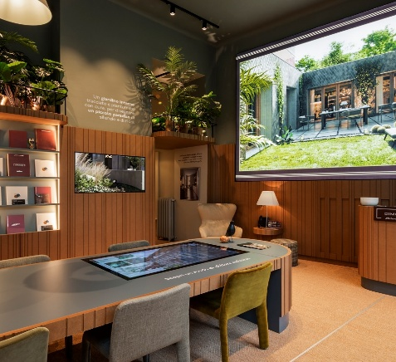

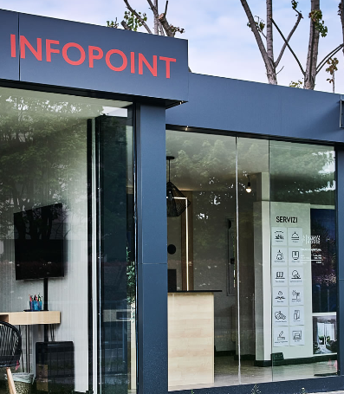


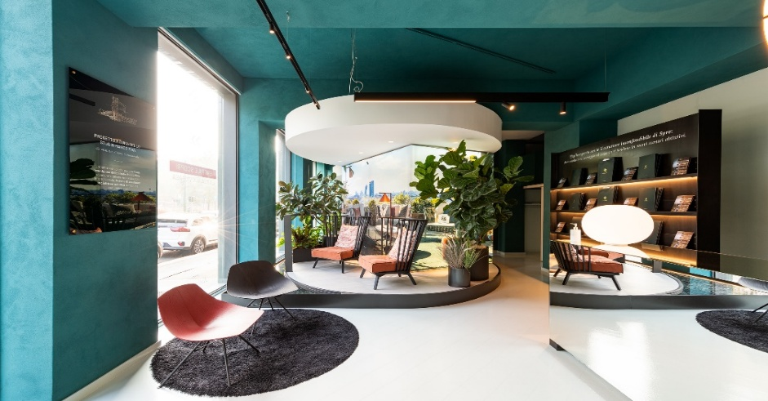
Locations
Milano

Slide 25
Locations
Milano - Headquarter
Via Savona 52
Milano - Showroom
Corso Vercelli
Roma – Business Office
Via Sicilia 50
Bologna – Business Office
Via Insolera 20
Milano – Showroom & Store
Corso Sempione 21
Viale Gian Galeazzo 2
Via dei Missaglia 97
Via Cervignano 9
Via Padova 262
Via Barnaba Oriani 58
Hinterland Milano - Showroom & Store
Segrate - Via San Rocco 8
San Donato M.se - Via Volta
Monza - Via Montegrappa 62
Senago - Via Londra
Basiglio - Residenza il Solco
Basiglio 3.0 - Piazza Marco Polo
Bergamo - Showroom & Store
Via Locatelli 37
Roma - Showroom & Store
Via Duchessa di Galliera 3
Via Cecchignola (prossima apertura)
Bergamo
Milano
Bologna
Roma

Slide 26




































Slide 27
SERVIZI E SETTORI
Un’unica regia, tanti
attori specializzati

Slide 28
Un’unica regia, tanti
attori specializzati
Configurazione degli appartamenti
Servizi catastali
Gestione delle fasi post-consegna dell'immobile
Gestione Contract
Operiamo lungo l’intera filiera immobiliare attraverso brand verticali e specializzati nei settori del residenziale nuovo e usato, office, retail, industrial-logistic e hospitality. Ogni brand garantisce qualità e competenza e, insieme, raccontano un’unica visione: costruire valore in ogni fase del percorso immobiliare.

Slide 29
Un’unica regia, tanti
attori specializzati
Agency
Advisory & Valuation
Creativity
Marketing
Info point
Personalizzazione spazi interni
Assistenza Mutuo
Assistenza Assicurativa
Operiamo lungo l’intera filiera immobiliare attraverso brand verticali e specializzati nei settori del residenziale nuovo e usato, office, retail, industrial-logistic e hospitality. Ogni brand garantisce qualità e competenza e, insieme, raccontano un’unica visione: costruire valore in ogni fase del percorso immobiliare.

Slide 30
c
Un’unica regia, tanti
attori specializzati
Investimenti
Locazione Commerciale
Advisory & Valuation
Agency
Operiamo lungo l’intera filiera immobiliare attraverso brand verticali e specializzati nei settori del residenziale nuovo e usato, office, retail, industrial-logistic e hospitality. Ogni brand garantisce qualità e competenza e, insieme, raccontano un’unica visione: costruire valore in ogni fase del percorso immobiliare.

Slide 31
c
Un’unica regia, tanti
attori specializzati
Operiamo lungo l’intera filiera immobiliare attraverso brand verticali e specializzati nei settori del residenziale nuovo e usato, office, retail, industrial-logistic e hospitality. Ogni brand garantisce qualità e competenza e, insieme, raccontano un’unica visione: costruire valore in ogni fase del percorso immobiliare.
Agency
Valutazioni immobiliari
Assistenza mutuo

Slide 32
c
Un’unica regia, tanti
attori specializzati
Operiamo lungo l’intera filiera immobiliare attraverso brand verticali e specializzati nei settori del residenziale nuovo e usato, office, retail, industrial-logistic e hospitality. Ogni brand garantisce qualità e competenza e, insieme, raccontano un’unica visione: costruire valore in ogni fase del percorso immobiliare.
Agency
Advisory & Valuation
Capital Market

Slide 33
CEO
Giuseppe Crupi
COO
CFO
Living & Residential
Marketing
Production Area
Agency
Business
Development
Advisor &
Valuation
Technical
Corporate
Product
Back Office
Front Office
Sales
CRM
© 2026 Abitare Co. | All rights reserved.

Slide 34
IL MONDO DI ABITARE CO.
Un ecosistema di servizi integrati
In un solo luogo, mettiamo a disposizione tutti i servizi trasversali al mondo del Real Estate.
Servizi integrabili e modulabili ad ogni esigenza e interlocutore: parliamo a clienti B2B e B2C,
con soluzioni su misura per proprietari, utilizzatori e investitori.
Con strumenti solidi e visione di mercato garantiamo valore in ogni fase del ciclo di vita dell’asset.

Slide 35
Un ecosistema di servizi integrati
Centro Studi
Technical Operation
Agency
Post-vendita
CS
AV
TO
MC
A
BO
PV
Advisor & Valuation
Marketing & Communication
Back Office

Slide 36
Un ecosistema di servizi integrati
CS
AV
TO
MC
A
BO
PV

Slide 37
Un ecosistema di servizi integrati
CS
AV
TO
MC
A
BO
PV
Centro Studi
Scenario economico e demografico
Domanda verso offerta
Contesto urbano e quartiere

Slide 38
Un ecosistema di servizi integrati
CS
AV
TO
MC
A
BO
PV
Advisor & Valuation
Valutazione dell’asset
Inquadramento mercato
Competitor analysis
Capitolati e finiture
Linee guide tecniche
Pricing commerciale
Strategia commerciale

Slide 39

Un ecosistema operativo basato sui dati
Abitare Co. si avvale di soluzioni software avanzate progettate per ottimizzare la gestione dei processi, migliorare la gestione dei dati e fornire una profilazione dettagliata dei clienti,
garantendo un'esperienza immobiliare senza precedenti.
CRM personalizzato su misura per il monitoraggio dei dati e la raccolta delle informazioni di vendita.
Dashboard generale
Profilazione & richieste cliente
Performance individuali di ogni progetto e di ogni broker
Gestione delle vendite & Performance nel periodo
Trend delle richieste per area/city
Canali di Marketing & Sales funnel
Integrazione con altri Tools

Slide 40
Un ecosistema di servizi integrati
CS
AV
TO
MC
A
BO
PV
Technical Operation
Coordinamento architetti progettisti
Identificazione amenities
Mix tipologico
Layout e funzionalità
Consulenza e di personalizzazione pre e post vendita

Slide 41






Slide 42

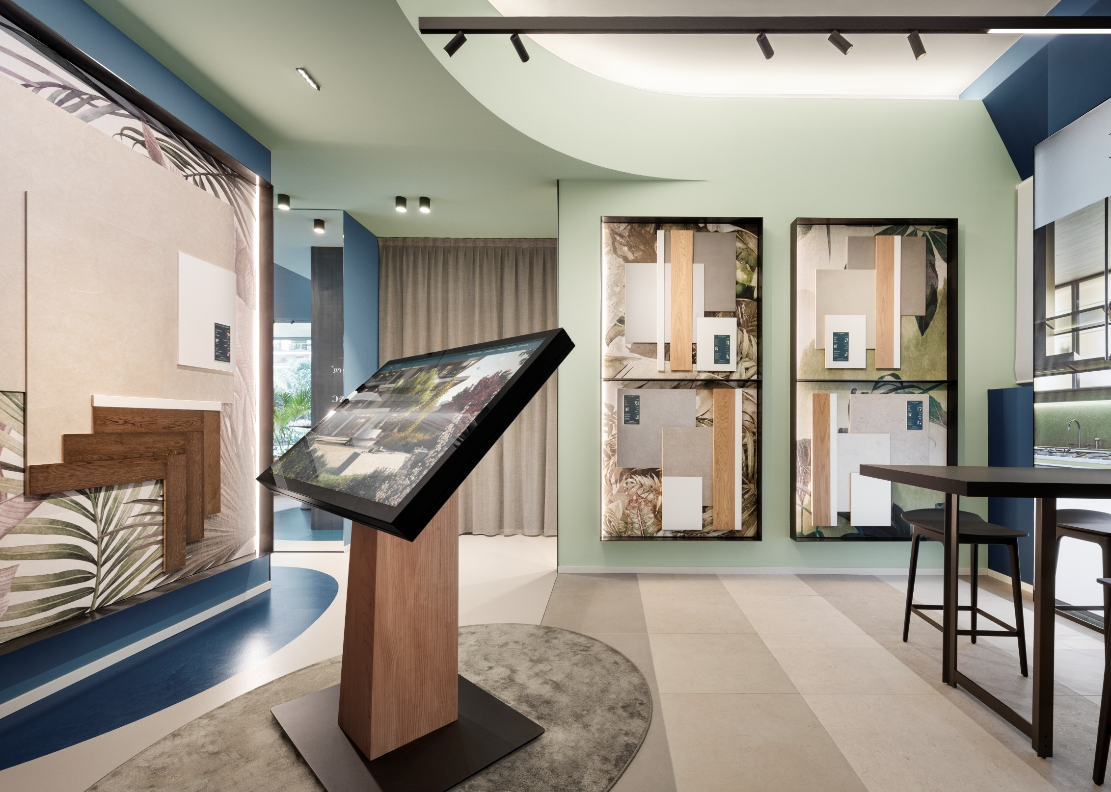



Slide 43



Slide 44
Un ecosistema di servizi integrati
CS
AV
TO
MC
A
BO
PV
Marketing & Communication
Branding del progetto
Canale di comunicazione online & offline
Definizione del target
Posizionamento del brand
Costruzione e gestione budget marketing

Slide 45
Un ecosistema di servizi integrati
CS
AV
TO
MC
A
BO
PV
Agency
Definizione customer journey
Vendita diretta
Utilizzo piattaforma commerciale
KPI e controllo della performance

Slide 46

Sales
Platform
Piattaforma di proprietà Abitare Co. permette la gestione di tutto il processo commerciale con un unico strumento innovativo digitale.

Slide 47
Un ecosistema di servizi integrati
CS
AV
TO
MC
A
BO
PV
Back Office
Aspetti contrattuali e timing
Assistenza agli acquirenti durante tutte le fasi contrattuali
Relazione supporto agli sviluppatori

Slide 48
Un ecosistema di servizi integrati
CS
AV
TO
MC
A
BO
PV
Post-Vendita
Aspetti contrattuali e timing
Assistenza agli acquirenti durante tutte le fasi contrattuali
Relazione supporto agli sviluppatori

Slide 49
Un ecosistema di servizi integrati
CS
AV
TO
MC
A
BO
PV
Post-Vendita
Aspetti contrattuali e timing
Assistenza agli acquirenti durante tutte le fasi contrattuali
Relazione supporto agli sviluppatori

Slide 50
Un ecosistema di servizi integrati
Centro Studi
Forniamo analisi di mercato approfondite e previsionali sulla locazione, basate su dati interni ed esterni. Facilitiamo lo scambio di conoscenze tramite forum con partner e pubblichiamo osservatori di settore. Siamo opinion leader per la stampa specializzata.
Technical Operation
Servizi tecnici, di consulenza e di personalizzazione pre e post vendita: il team segue il cliente durante tutto il progetto immobiliare, definendo un prodotto finale in linea con le esigenze del cliente.
Agency
Abbiamo una rete di vendita diretta con agenti specializzati in nuove costruzioni (BTR e PRS) e usato. Project manager dedicati affiancano clienti e sviluppatori in ogni fase, dallo sviluppo all'acquisto.
Post-Vendita
Offriamo un servizio completo di gestione del cliente per la personalizzazione degli interni degli appartamenti in costruzione. Forniamo consulenza tecnica per la definizione di layout, impianti e finiture.
CS
AV
TO
MC
A
BO
PV
Advisor & Valuation
Valutazione degli asset e analisi preventiva della fattibilità dell'operazione, fino allo studio degli scenari e all'individuazione del miglior prodotto per il mercato di riferimento.
Marketing & Communication
Sviluppo della strategia di marketing mix finalizzata all'identificazione del target, al posizionamento e promozione degli immobili, volta a ridurre i tempi medi di vendita e valorizzare l'asset.
Back Office
Forniamo supporto completo nella redazione di proposte e contratti di compravendita, gestendo la modulistica legale. Offriamo assistenza dedicata ai nuovi acquirenti in tutte le fasi contrattuali.

Slide 51

Inizia qui il tuo prossimo capitolo
Siamo pronti a costruire valore insieme a te.
www.abitareco.it
© 2026 Abitare Co. | All rights reserved.

